Slide 1
Робота з дитячою книжкою.
Ірен Роздобудько
«Я зніматимусь в кіно», «Підкидьок».

Slide 2
- Доброго дня – для всіх побажання,
От і настала пора для читання.
Адже, як говорить народне прислів’я –
Хто багато читає, той багато знає;
Хто швидко читає,
той багато зробити встигає.

Slide 3
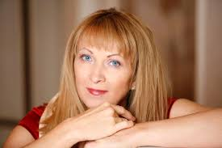
Ірен Роздобудько - письменниця, поетеса, сценаристка, журналістка. Народилася 3 листопада 1962 року у Донецьку. Закінчила факультет журналістики Київського державного університету ім. Т. Шевченка. Працювала у Донецькому відділку ТАРС-РАТАУ телеграфісткою, у багатотиражці Донецького металургійного заводу, журналістом та диктором радіогазети. З 1998 року живе в Києві. Працювала в газеті «Родослав», у журналі «Сучасніть», оглядачем на першому й третьому каналах Національної радіокомпанії, оглядачем у газеті «Всеукраїнські відомості», заступником головного редактора в журналі «Наталі», головним редактором у журналі «Караван історій «Україна» та журналістом у журналі «Академія».

Slide 4
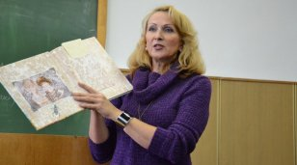
Фантазувати й розповідати вголос різні історії я почала ще в дитячому садку, коли не вміла писати. А записувати — у шість років. Коли вперше в цьому ж віці випадково потрапила до бібліотеки, була вражена полицями з книжками, здивована тим, що ці книжки написали люди, і вирішила, що моя книжка теж колись стоятиме на такій полиці. Але про те, що книги пишуть «письменники», я тоді ще не знала…

Slide 5








Книги Ірен Роздобудько

Slide 6
Словникова робота
- Вахтерка – чергова людина в установі;
у даному творі – чергова в театрі;
- Режисери - творчі працівники видовищних видів мистецтва: театру, кінематографа, телебачення, цирку, естради;
- Люстерко – дзеркальце;
- Флюгери - прилади для визначення напрямку і швидкості вітру, один з давніх винаходів людства;
- Сценарист - автор сценарію фільмів (у тому числі мультиплікаційних) чи телепередач (сюжетів або програм).

Slide 7
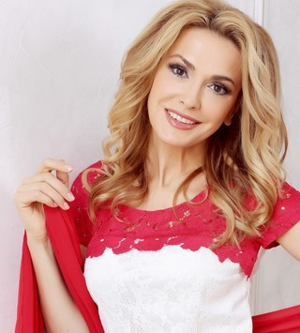
Актори українського кіно
Ольга Сумська
Українська театральна та кіноактриса, телеведуча, жінка незрівнянної вроди. Є Народною артисткою України та лауреатом Національної премії України ім. Шевченка, яку отримала 1996 р. Візитівкою акторки став телесеріал "Роксолана", в якому вона зіграла головну роль. Також Ольга знялася в таких стрічках, як "Голос трави", "Пастка", "Тигролови" та ін.

Slide 8
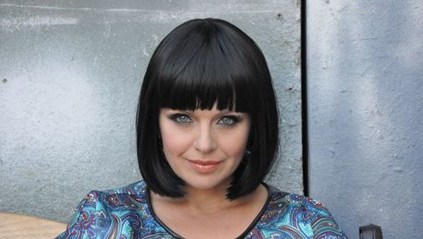
Актори українського кіно
Ірма Вітовська
Акторка Ірма Вітовська стала відомою завдяки ситкому "Леся + Рома". Також вона бере участь у багатьох інших телепроектах та кінозйомках. Нещодавно знялася у фільмі для дітей "Казка старого мельника". Крім усього цього, вона є і театральною актрисою - грає в Молодому театрі (м. Київ). А ще ця гарна, талановита, розумна й добра жінка допомагає хворим дітям, а з початком військових дій на території нашої держави - бійцям АТО.

Slide 9
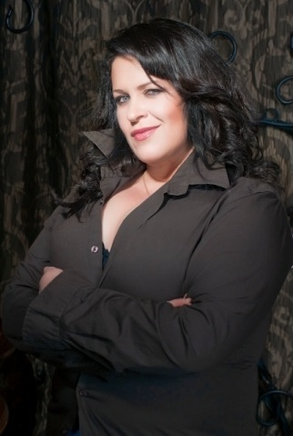
Актори українського кіно
Руслана Писанка
Дуже колоритна українська актриса і телеведуча. Лауреат Державної премії України ім. Довженка, має орден Святого Володимира. Фільми за її участю: "Москаль-чарівник", "Вогнем і мечем", "Чорна Рада".

Slide 10
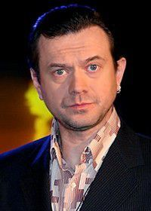
Актори українського кіно
Остап Ступка
Народний артист України. Син видатного Богдана Ступки. Знявся у таких фільмах, як "Молитва за гетьмана Мазепу", "Богдан-Зиновій Хмельницький", "Тарас Бульба", "Ми з майбутнього-2".

Slide 11
Підсумок уроку
  З твором якої письменниці познайомились сьогодні?
  Який настрій викликає цей твір?

Slide 12

Домашнє завдання
Знайди в Інтернеті оповідання Ірен Роздобудько «Підкидьок» та прочитай самостійно.

